Slide 1
Реформування економіки Китаю наприкінці ХХ - на початку ХІХ ст.

Slide 2
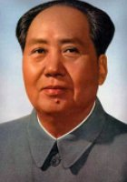
Після смерті у вересні 1976 року беззмінного лідера комуністичної партії Китаю - Мао Цзедуна країна постала перед серйозним вибором, чи продовжувати їй далі розвиток в рамках соціалістичної системи або переходити до нового політичного ладу. Становище в країні до того часу склалося критичне. 80% населення існували менш ніж на долар у день, а дві третини дорослих не вміла ні читати, ні писати, промисловість відставала від заходу на десятки років, а основним транспортним засобом служив велосипед; зв'язку із зовнішнім світом були зведені до мінімумуі навіть відносини з рештою країнами соціалістичного табору були досить прохолодними.

Slide 3
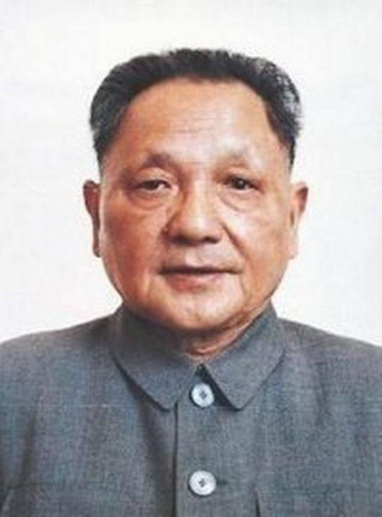
Ден Сяопін
У грудні 1978 року Ден Сяопін став біля «керма китайської компартії». Маючи досвід роботив економічних відомствах, в тому числі і в міністерстві фінансів, він чітко усвідомлював необхідність реформування економіки, без якого Китаю ніколи не увійти до клубу провідних держав. Рішення проблеми подальшого економічного розвитку Ден Сяопін вирішив досить просто - перехід до капіталізму бачився йому єдиним виходом із становища.

Slide 4
Аграрна реформа
Розпущено кооперативи
Ліквідірована колективна система господарства, а земля передана в оренду селянам.
Введено вільне ціноутворення для селян, які, у міру того, як ставали багатшими.
Результати:
Прибутки селян значно зросли. Держава стимулювала сільськогосподарську реформу, зокрема піднявши купівельні ціни на 18 видів продовольства. У 1984 р. врожай зернових у Китаї сягнув 407 млн т — удвічі більше, ніж 1958 р. Це дозволило не тільки "нагодувати народ", а й перетворити Китай з імпортера с/г продукції на його експортера.

Slide 5
Виробництво основних видів продукції сільського господарства в КНР (1949-2001 рр.) (млн т)

Slide 6
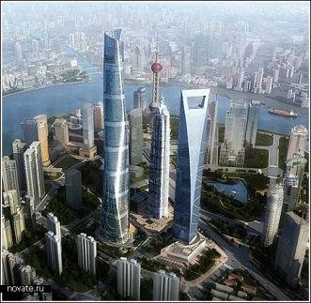
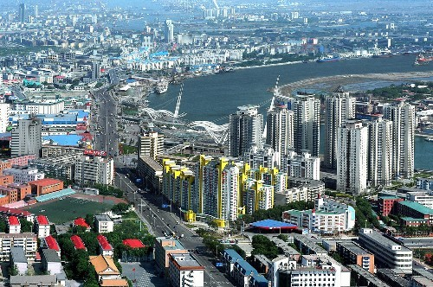
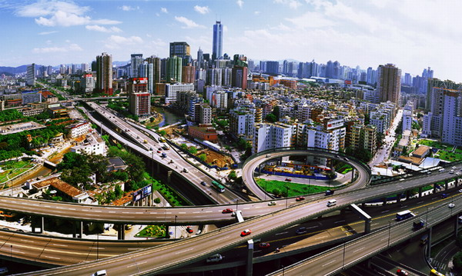
Створення спеціальних економічних зон
На узбережжі були виокремлені чотири зони та 14 районів, до яких уходять найбільші промислові міста країни — Шанхай, Тяньцзінь, Гуанджоу та ін. Через ці економічні зони до Китаю надходять іноземні інвестиції, сучасна технологія, досвід організації сучасного виробництва.

Slide 7
Шанхай — великий фінансовий і комерційний центр Китаю

Slide 8
Тяньцзінь – найбільший центр важкої та легкої промисловості

Slide 9
Гуанджоу – туристичний, промисловий, фінансовий і транспортний центр Китаю

Slide 10
Політика «відкритих дверей»
Ця політика перш за все дозволила жителям КНР відновити контакти з рештою світу. Понад 40 тисяч студентів китайських щорічно відправлялися на навчання в США і близько 20 тисяч - у Европу. В кінці 80-х майже 9 тисяч китайських вчених працювали в американських уневерсітетах. У 1999 році Китай відвідали 58 млн туристів, забезпечивши скарбниці 13 мільярдів доларів доходів. Якщо в часи культурної революції викладання іноземних мов було вкрай обмежене, то зараз більше 200 мільйонів молодих китайців вивчають англійську мову.

Slide 11
Щоб зміцнити свої зв'язки з зовнішнім світом, Китай відкрив двері іноземним інвестиціям, особливо у вільні економічні зони, засновані після 1978 року в приморських районах країни. Туди з китайської глибинки стікалася дешева робоча сила, стали надходити іноземні інвестиції з Гонконгу, Тайваню та країн зі значною китайською діаспорою. Приплив інвестицій зріс з 2,3 мільярдів доларів в 1984 році до 43,8 мільярдів в 1998 році. Зараз у Китаї діє близько 145 тисяч підприємств з участю іноземних інвестицій, де зайняті 19,7 млн осіб.

Slide 12
Гонконг

Slide 13
Тайвань

Slide 14
Реформа системи управління державною промисловістю (1984)
ЇЇ мета - відмова від централізованого директивного плану та перехід до ринкових відносин.
У 1998 р. у недержавному секторі економіки країни було зайнято понад 200 млн осіб, що на 80 млн більше, аніж на підприємствах і в установах державного сектору.

Slide 15
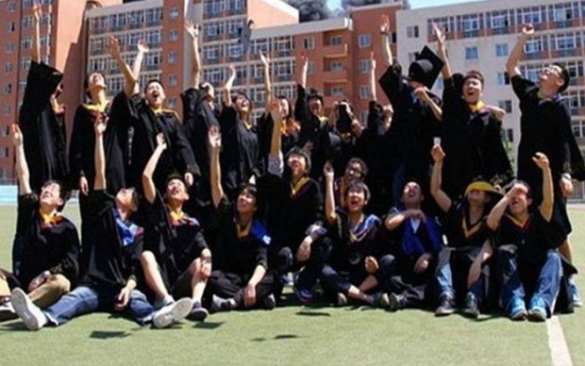
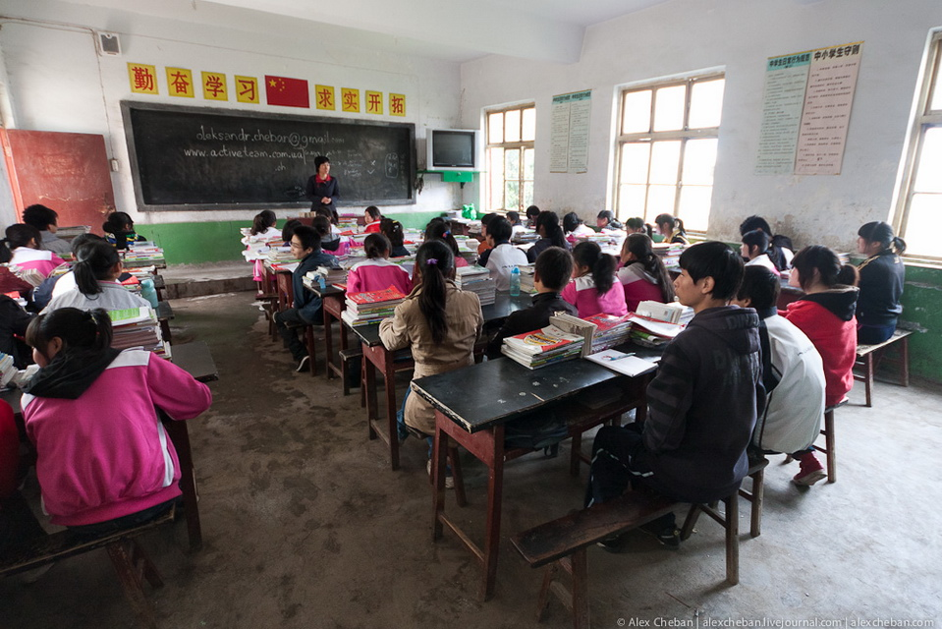
Освітня реформа (1985)
Реформи у сфері освіти передбачали відповідальність місцевої влади за початкову освіту, сприяння розвиткові професійно-технічної освіти, 9-річне обов’язкове навчання, збільшення фінансування освіти, розширення самостійності вищих навчальних закладів.

Slide 16
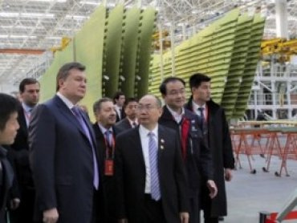
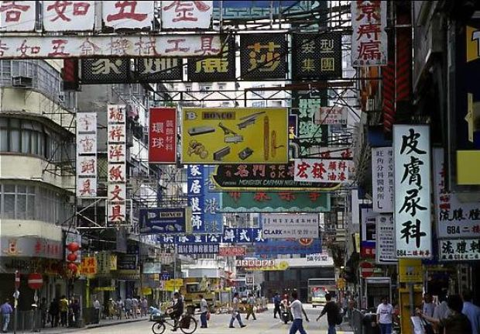
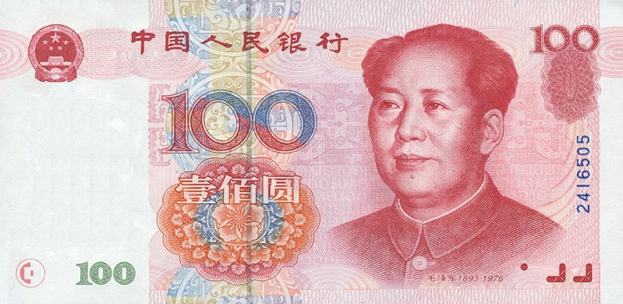
Фінансова реформа
В результаті зміцнилась національна валюта, поліпшилась податкова система, яка почала давати більше прибутку, посилили повноваження центрального банку та водночас передбачили велику кількість заходів, що зміцнювали права корпорацій та громадян, право власності.

